Slide 1
Lapinniemen koulun tasa-arvo - ja yhdenvertaisuuskysely 7- 9 lk
Kevät 2024
Tämän kyselyn tarkoitus on saada tietoa tasa-arvon ja yhdenvertaisuuden
kokemuksestasi koulussa tämän lukuvuoden aikana.

Slide 2
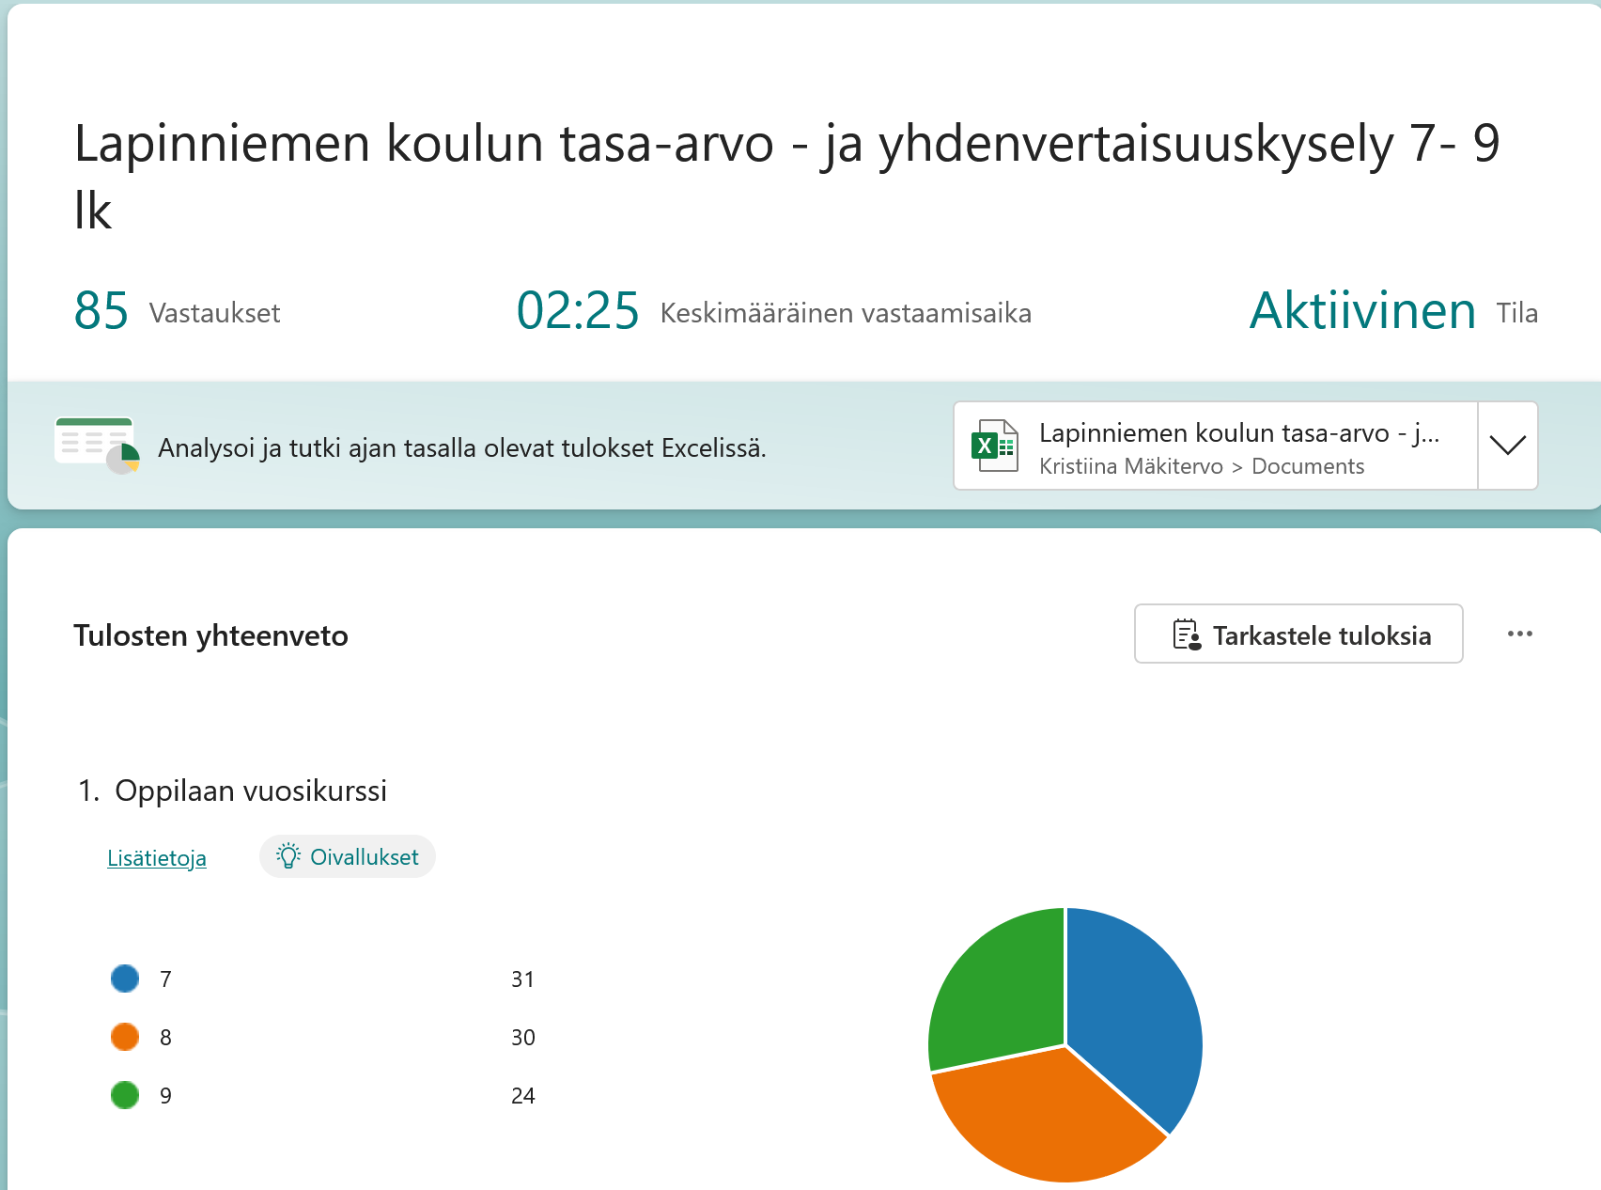

Slide 3
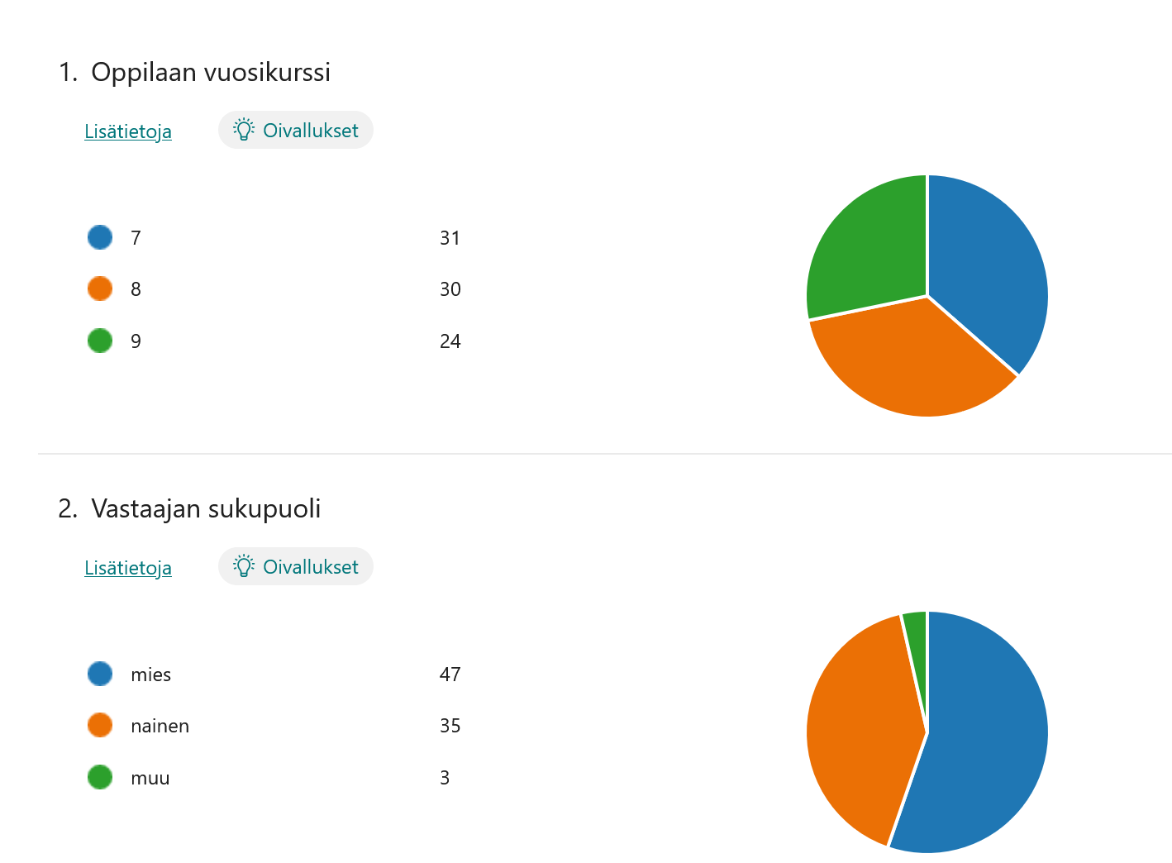

Slide 4
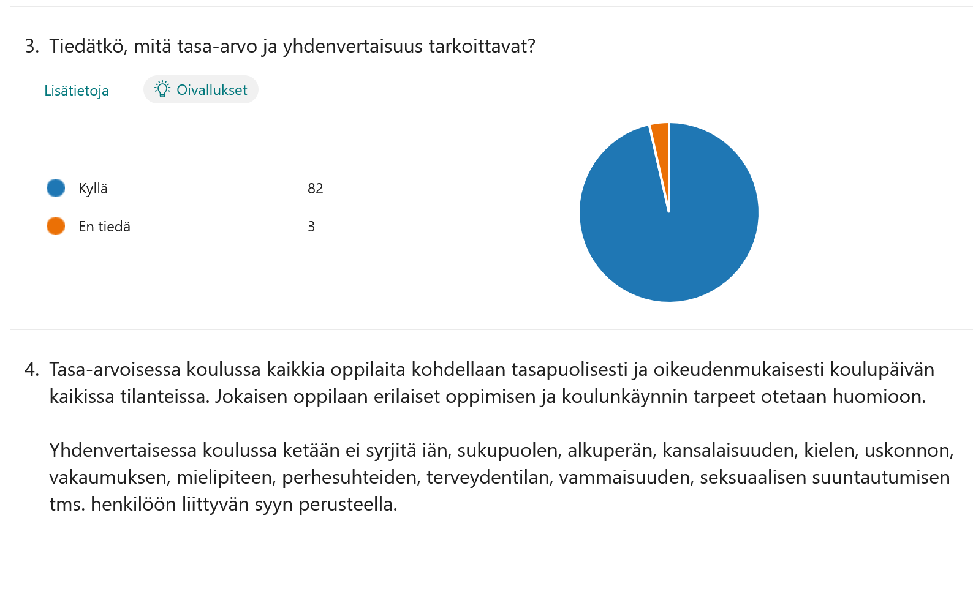

Slide 5
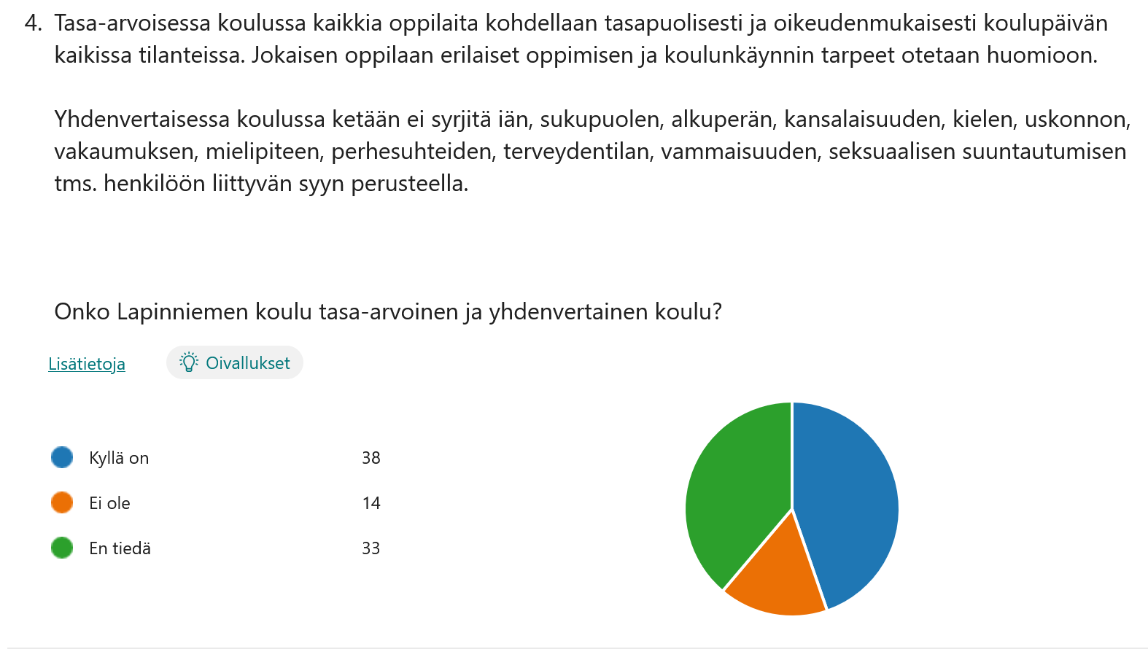

Slide 6
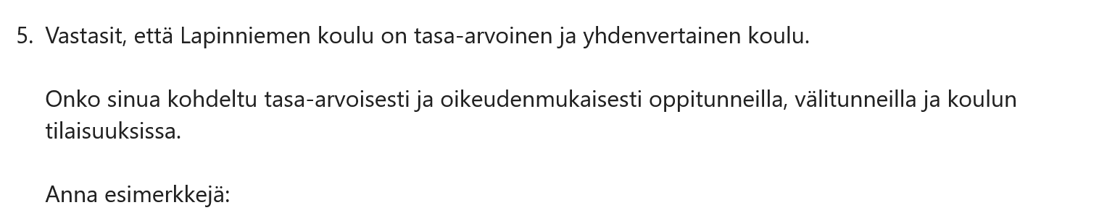
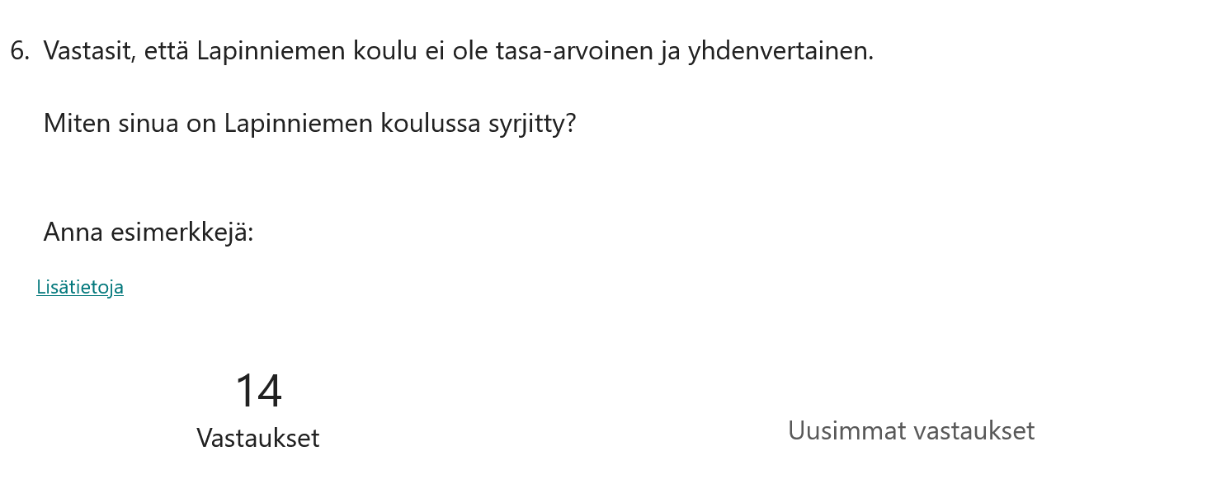

Slide 7
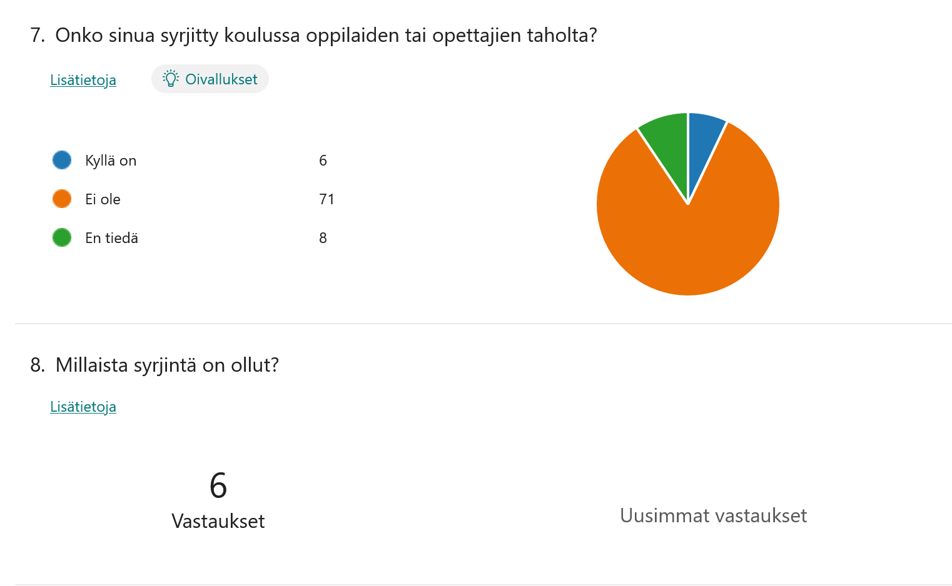

Slide 8
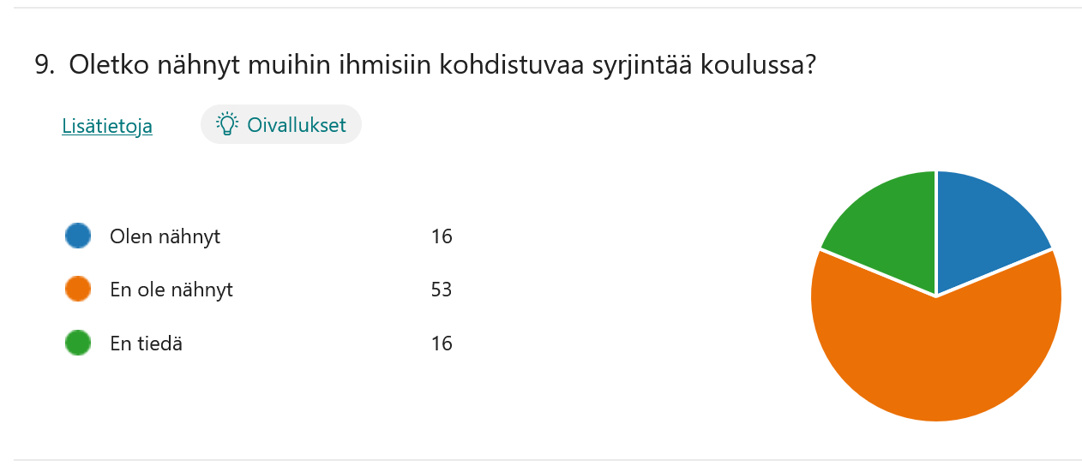

Slide 9
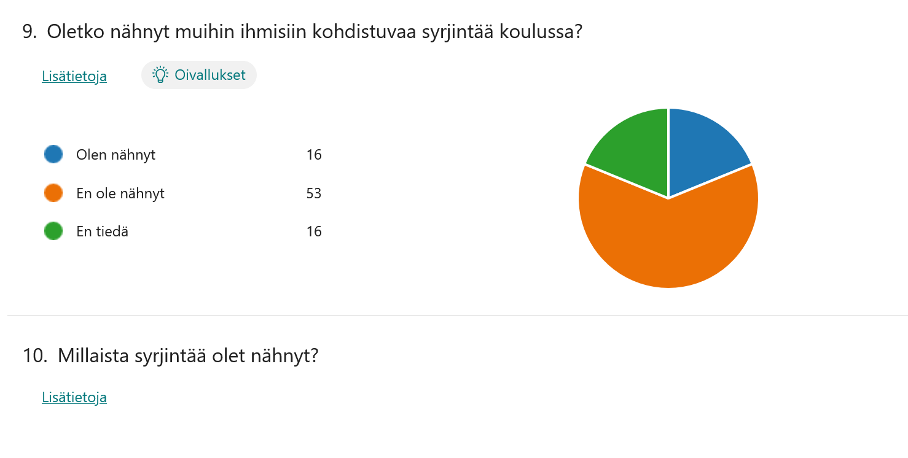

Slide 10
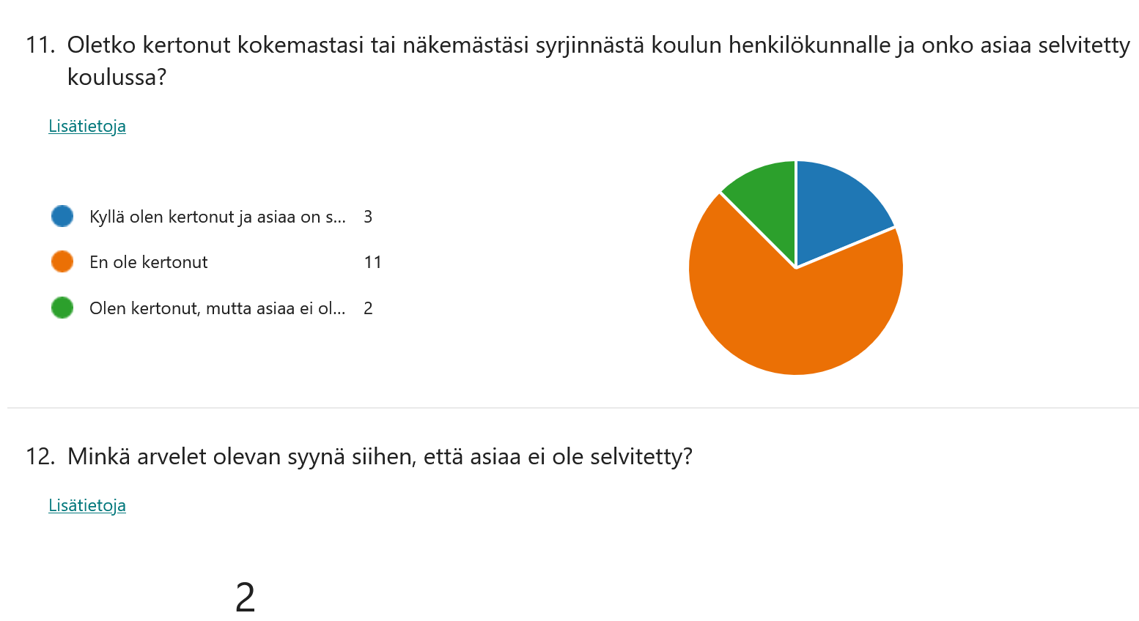

Slide 11
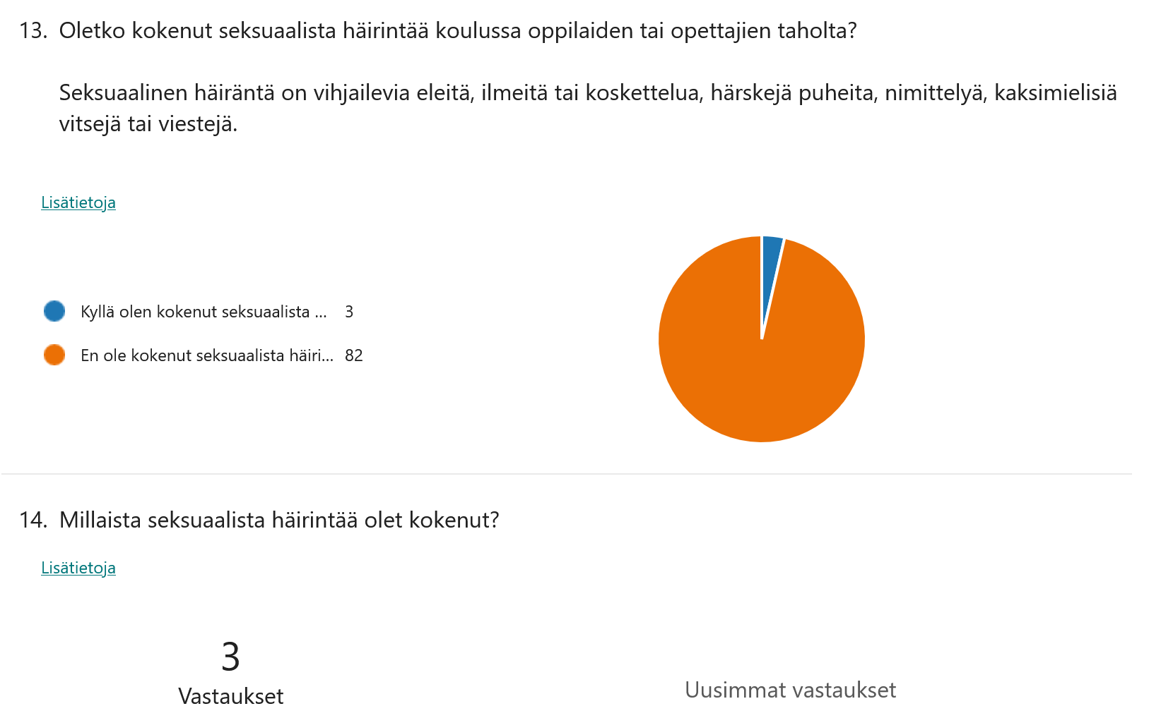

Slide 12
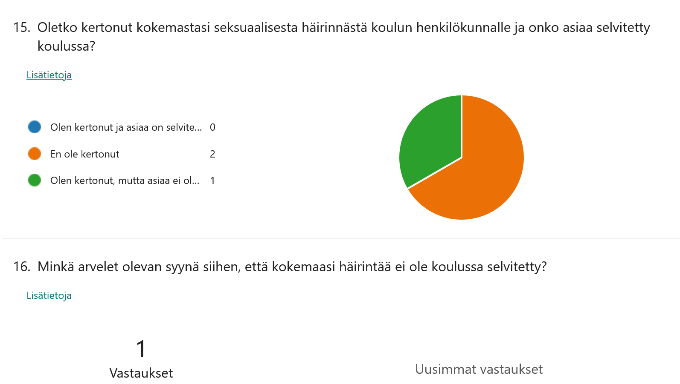

Slide 13
